Slide 1
Logistic Regression
報告人：40241129_李政哲
40341152_鍾旻岳

Slide 2
目錄
Logistic回歸的概念...................p3
Logistic回歸與多元線性回歸差異.......p4
Logistic回歸的用途...................p5
Logistic回歸的算法邏輯...............p6
範例實作介紹.....................p7-p11
參考資料.............................p8

Slide 3
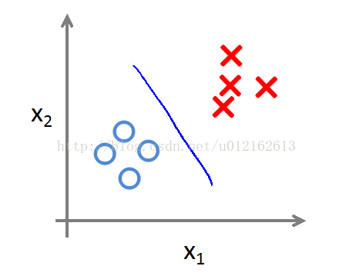

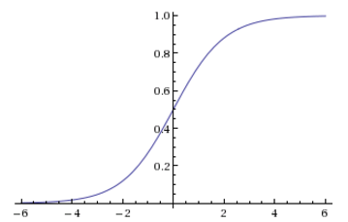
Logistic回歸的概念
回歸的概念：假設有一些數據點，我們用一條直線對這些點進行擬合，這個擬合的過程就稱作回歸。如：右圖的藍線就是回歸線。
logistic回歸算法之所以稱為”logistic”，是因為它使用了logistic函数，即sigmoid函数。
Logistic函數：
它的函數圖形如下，由於函數圖形很像一個S型，所以稱該函数為sigmoid函数。

Slide 4
Logistic回歸與多元線性回歸差異
Logistic回歸與多元線性回歸實際上有很多相同之處，最大的區別就在於它們的因變量不同，其他的基本都差不多。
因變量不同的分類：
如果是連續的，就是多元線性回歸
如果是二項分佈，就是logistic回歸
如果是Poisson分佈，就是Poisson回歸
如果是負二項分佈，就是負二項回歸
邏輯回歸的因變量可以是二分類的，也可以是多分類的，但是二分類的更為常用，也更加容易解釋。所以實際中最常用的就是二分類的邏輯回歸。
Notes:
多元線性回歸分析：是指通過對兩個或兩個以上的自變數與一個因變數的相關分析，建立預測模型進行預測的方法。條件：當自變數與因變數之間存線上性關係時。
Poisson回歸：是用來為計數資料和列聯表建模的一種回歸分析。泊松回歸常用於被解釋變量為計數（Count）形式時，包括事件發生的次數
負二項分佈是統計學上的離散概率分佈，滿足以下條件：實驗包含一系列的獨立實驗，每個實驗都有成功、失敗兩種結果，成功的機率是恆定的，實驗持續到r次成功，r為正整數。

Slide 5
Logistic回歸的用途
Logistic回歸的主要用途：
尋找危險因素：尋找某一疾病的危險因素等。
預測：根據模型，預測在不同的自變量情況下，發生某病或某種情況的機率有多大。
判別：實際上跟預測有些類似，也是根據模型，判斷某人屬於某病或屬於某種情況的機率有多大，也就是看一下這個人有多大的可能性是屬於某病。

Slide 6
Logistic回歸的算法邏輯
用右圖來分析，每個O和X都是代表一個特徵向量，但這裡是二維的所以可以寫成X=(x1,x2)。
用logistic回歸進行分類的主要思想就是根據現有數據集，對分類邊界建立回歸公式，拿右圖為例就是根據O和X的數據找出中間那條藍線的公式。
對於分類邊上的點，帶入分類邊界函數就可以得到f(x)=0，同樣的，對於分類邊界之上的點，代入得到f(x)>0,對於分類邊界下的點，帶入的到f(x)<0。這樣就可以依據f(x)來分類了。
logistic回歸的最後一步就是將f(x)作為輸入，代入Sigmoid函數，當f(x)>0時，sigmoid函數的輸出就會>0.5，隨著f(x)越趨向於正無窮sigmoid函數的輸出趨於1，同理相反。
所以我們要尋找出最佳參數，使得對於1類別的點x，f(x)趨於正無窮，對於0類別的點x，f(x)趨於負無窮。
總結：logistic回歸的任務就是要找出最佳的擬合參數。

Slide 7
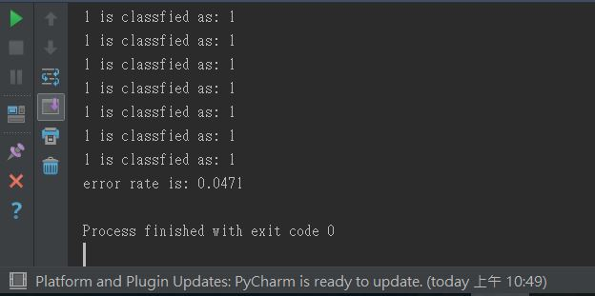
範例實作介紹 以Python和Numpy函數庫實作Logistic回歸
事前準備：
訓練資料：train資料集
測試資料：test資料集
實作內容介紹：
把train資料讓機器學習，然後對test進行預測再判斷預測結果和實際結果是否一致，並算出錯誤率為多少。右圖為執行結果，錯誤率為0.0471。

Slide 8
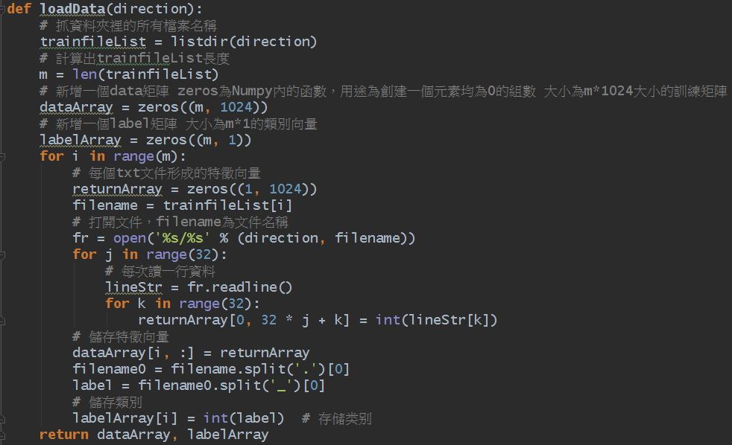
範例實作─程式碼介紹 讀取資料

Slide 9

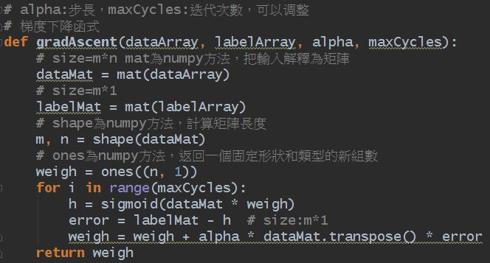
範例實作─程式碼介紹 sigmoid與梯度下降函式

Slide 10
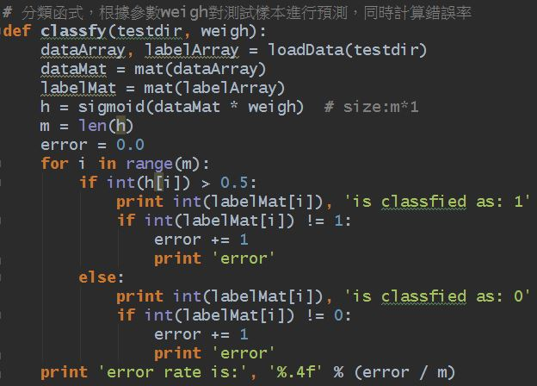
範例實作─程式碼介紹 分類函式

Slide 11
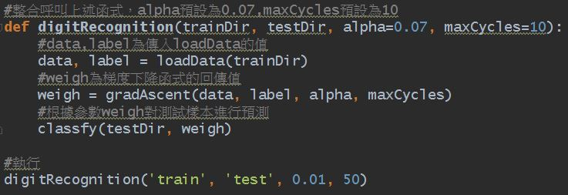
範例實作─程式碼介紹 整合呼叫與執行

Slide 12
參考資料
http://blog.csdn.net/u012162613/article/details/41844495 ─wepon_blog
https://ccjou.wordpress.com/2014/03/26/%E9%82%8F%E8%BC%AF%E6%96%AF%E5%9B%9E%E6%AD%B8/ ─現代啟示錄_blog
http://wenjunoy.com/2016/01/logistic-sigmoid-function.html ─wenjunoy_blog
https://read01.com/zkNKnm.html ─壹讀

